Slide 1

Module 3 Outils de Gestion de tests
Cursus Talan Academy

Slide 2
Plan de la présentation
Qu'est-ce que un outil de gestion de test
Pourquoi les outils de gestion sont ils importants
Critères pour sélectionner le bon outil de gestion des tests
Critères pour sélectionner le bon outil de gestion de tests
Exemples d’outils
Tableau récapitulatif
Conclusion

Slide 3
Qu’est ce que un Outil de Gestion des tests
Les outils de gestion des tests sont utilisés pour stocker des informations sur:
la manière dont les tests doivent être effectués,
la planification des activités de test spécifiques
et signaler l'état complet des activités d’ assurance qualité.

Slide 4
Pourquoi les outils de gestion sont ils importants
Il minimise la duplication des données
Il donne aux responsables des tests une plate-forme pour planifier, diviser, organiser et déléguer les tâches aux membres de l'équipe en fonction de leurs compétences et capacités.
Aide à mesurer les progrès avec des tableaux de bord informatifs et des rapports d'activité
Il améliore la couverture des tests, car il prend en charge la gestion des exigences et la création et l'exécution des cas de test.
Il permet à l'équipe de visualiser facilement toutes les activités de test dans une seule application.
Il consolide le rapport d'exécution et donne un aperçu visuel.

Slide 5
Critères pour sélectionner le bon outil de gestion des tests
Coût: Il faut tenir compte du coût de l’outil : des outils open source (gratuits) et d’autres commerciaux (payants) de plus le coût de la formation des employés sur l’outils.
Le temps de l’exécution: Plus vite l’outil exécutera les tests, plus vite les applications seront fonctionnelles. Il est primordial de s’assurer de l’efficacité de l’outil avant de s’abonner.
Caractéristiques des outils Granularité des informations de test , le suivi de la gestion des versions et les rapports .
Être prêt Agile Prendre en charge Agile, DevOps, les tests continus en suivant la demande actuelle
Prise en charge de l’automatisation et de l’intégration de l’API Les résultats des tests d'automatisation dans l'outil de gestion des tests sont souhaitables. Votre outil de gestion de test doit fournir une intégration prête ou une API pour se connecter à une variété d'outils.

Slide 6
Exemples d’outils de gestion des tests
PractiTest: Est un outil de gestion de test de bout en bout, Il permet une visibilité totale sur le processus de test et une compréhension plus approfondie des résultats des tests.
TestRail Fournit une gestion complète des cas de test →Organiser les efforts de test et obtenir des informations en temps réel sur l'activité de test. Des rapports et des métriques puissants permettent aux équipes d'assurance qualité d'augmenter la productivité et de fournir des commentaires rapides.

Slide 7
Zephyr Entreprise Permet de réaliser toutes les activités de test à partir d'un seul outil: de la création de cas de test et de plans à la définition des besoins des utilisateurs et à la génération de rapports.
Zephyr Enterprise offre les informations, la flexibilité et la visibilité nécessaires pour fournir des logiciels plus rapidement, avec moins de bogues !
Testuff Testuff est un outil de gestion de tests en ligne sans limites - des tests, des testeurs, des projets et des défauts illimités peuvent être signalés et gérés.
Il est hautement sécurisé et dispose d'un environnement entièrement sauvegardé. En substance, les scripts de test peuvent être organisés par projets, branches et suites hiérarchiques. Il permet également l'importation et l'exportation de données à partir de feuilles Excel.
TestLink C'est l'un des meilleurs outils de gestion de test open source. Cet outil de gestion de test basé sur le Web comprend la planification, la création de rapports, les spécifications de test, la création de rapports et le suivi des exigences. Pour suivre l'avancement du projet, des rapports et des graphiques sont disponibles, tandis que des fonctionnalités supplémentaires incluent l'attribution de mots-clés spécifiant les exigences et le journal des événements.

Slide 8
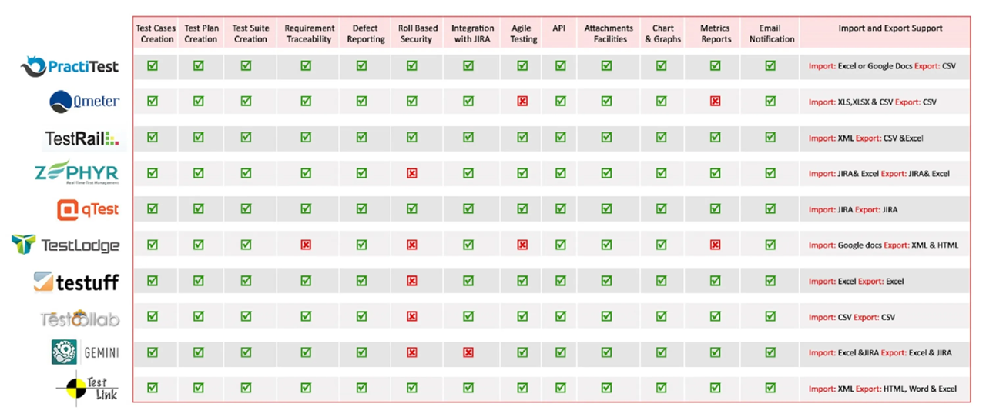

Slide 9
Conclusion
L’outil de gestion des tests TestLink s’avère le meilleur choix comme outil de gestion des tests dans le cadre de Talan-Academy:
*Open source
*Facile à manipuler
*Couvre toutes les activités de test

